Slide 1

Algoritmos Genéticos
Teoria e Prática
Prof. Dr. Diego Bruno
Education Tech Lead na DIO Doutor em Robótica e Machine Learning pelo ICMC-USP

Slide 2

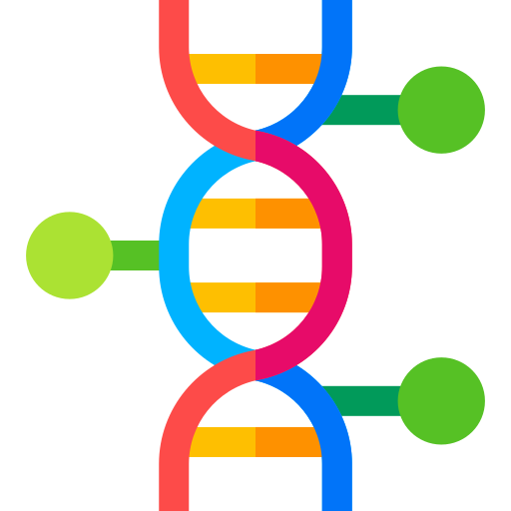
Algoritmos Genéticos
Prof. Dr. Diego Bruno

Slide 3
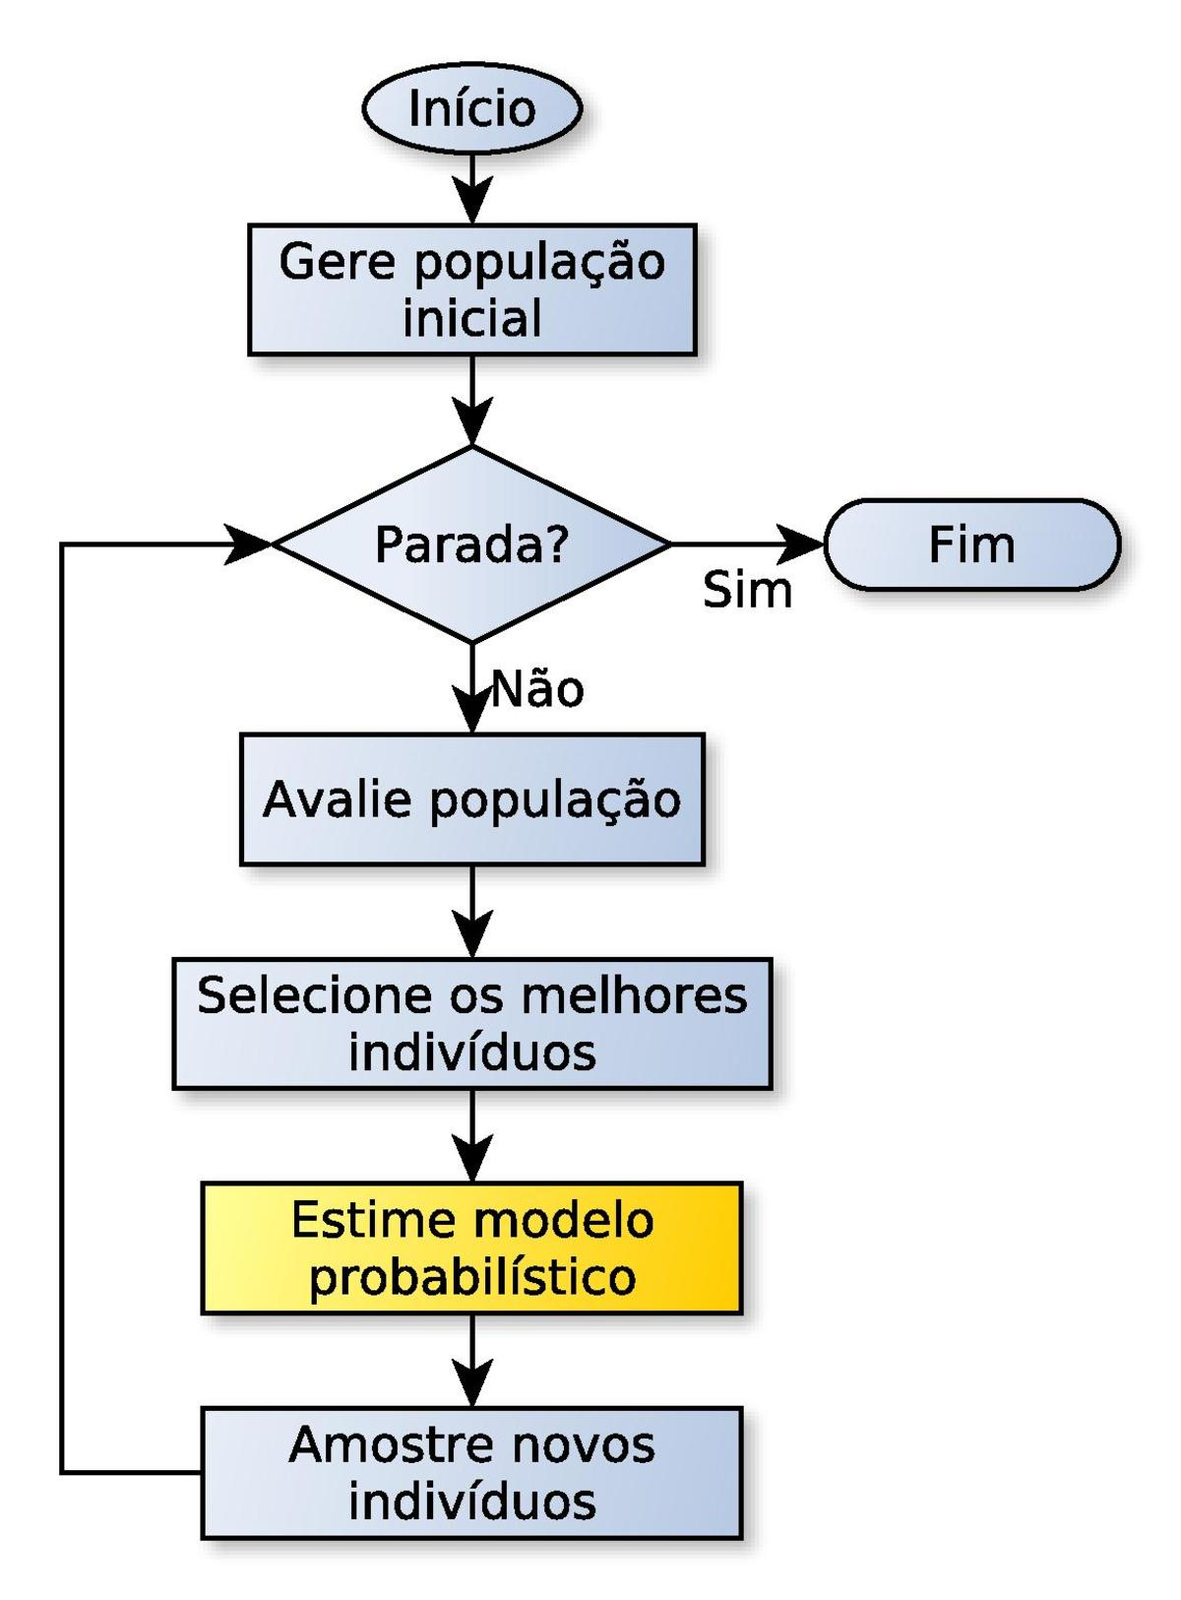
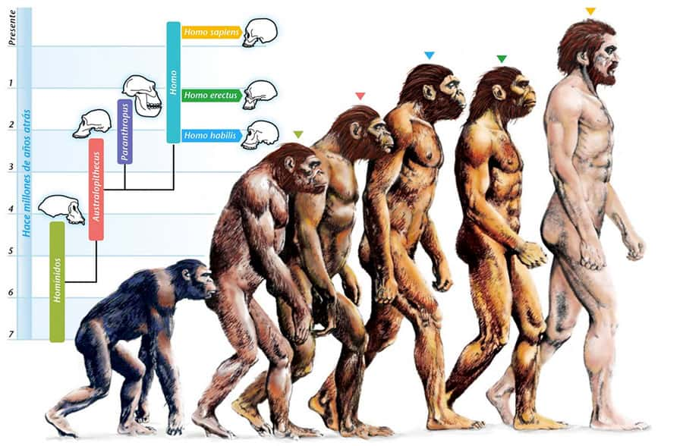
O que são Algoritmos Genéticos?
Algoritmo genético (AG)
A base do AG é dada pela evolução de amostras
Baseadas em RNAs

Slide 4
Etapas do AG
Prof. Dr. Diego Bruno

Slide 5
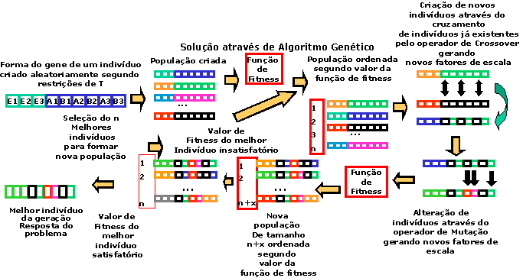
O que são Algoritmos Genéticos?
Algoritmos baseados na genética biológica
Baseadas em RNAs

Slide 6
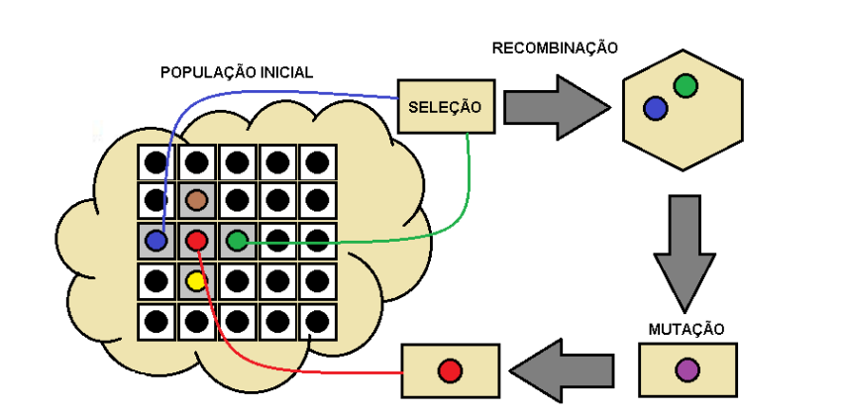
O que são Algoritmos Genéticos?
Algoritmos baseados na genética biológica
Baseadas em RNAs
Soluções Heurísticas e não determinísticas
Gerar o melhor valor possível: ótimo global

Slide 7
AG são heurísticos
Prof. Dr. Diego Bruno

Slide 8

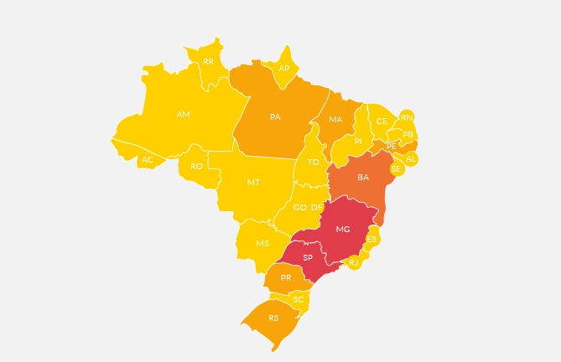
Aplicações de AG
Onde aplicamos AG? Exemplo: encontrar um funcionário
Baseadas em RNAs
Trabalhamos com regiões de busca
Soluções Heurísticas e não determinísticas

Slide 9
Definição para AG
Prof. Dr. Diego Bruno

Slide 10
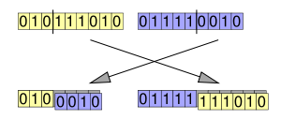
Definições
Onde aplicamos AG?
Um Algoritmo Genético (AG) é uma técnica de busca utilizada na ciência da computação para achar soluções aproximadas em problemas de otimização e busca.
Baseadas em RNAs

Slide 11
Aplicações de AG
Prof. Dr. Diego Bruno

Slide 12
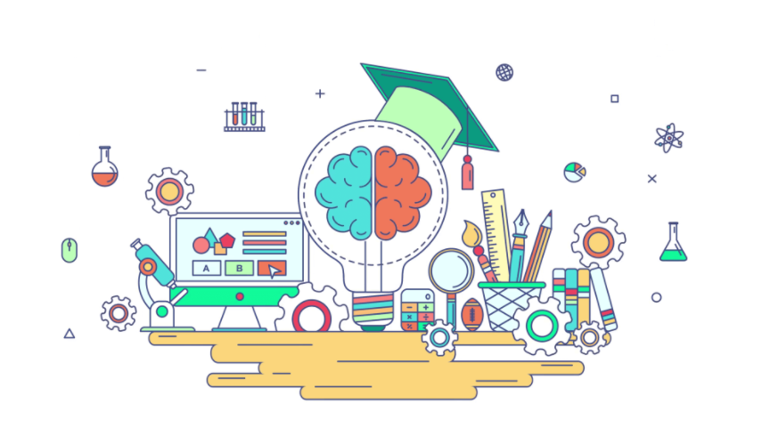
Aplicações de AG
Onde aplicamos AG?
Navegação robótica
Inteligência Artificial
Geração de novos dados
Jogos digitais
Baseadas em RNAs

Slide 13
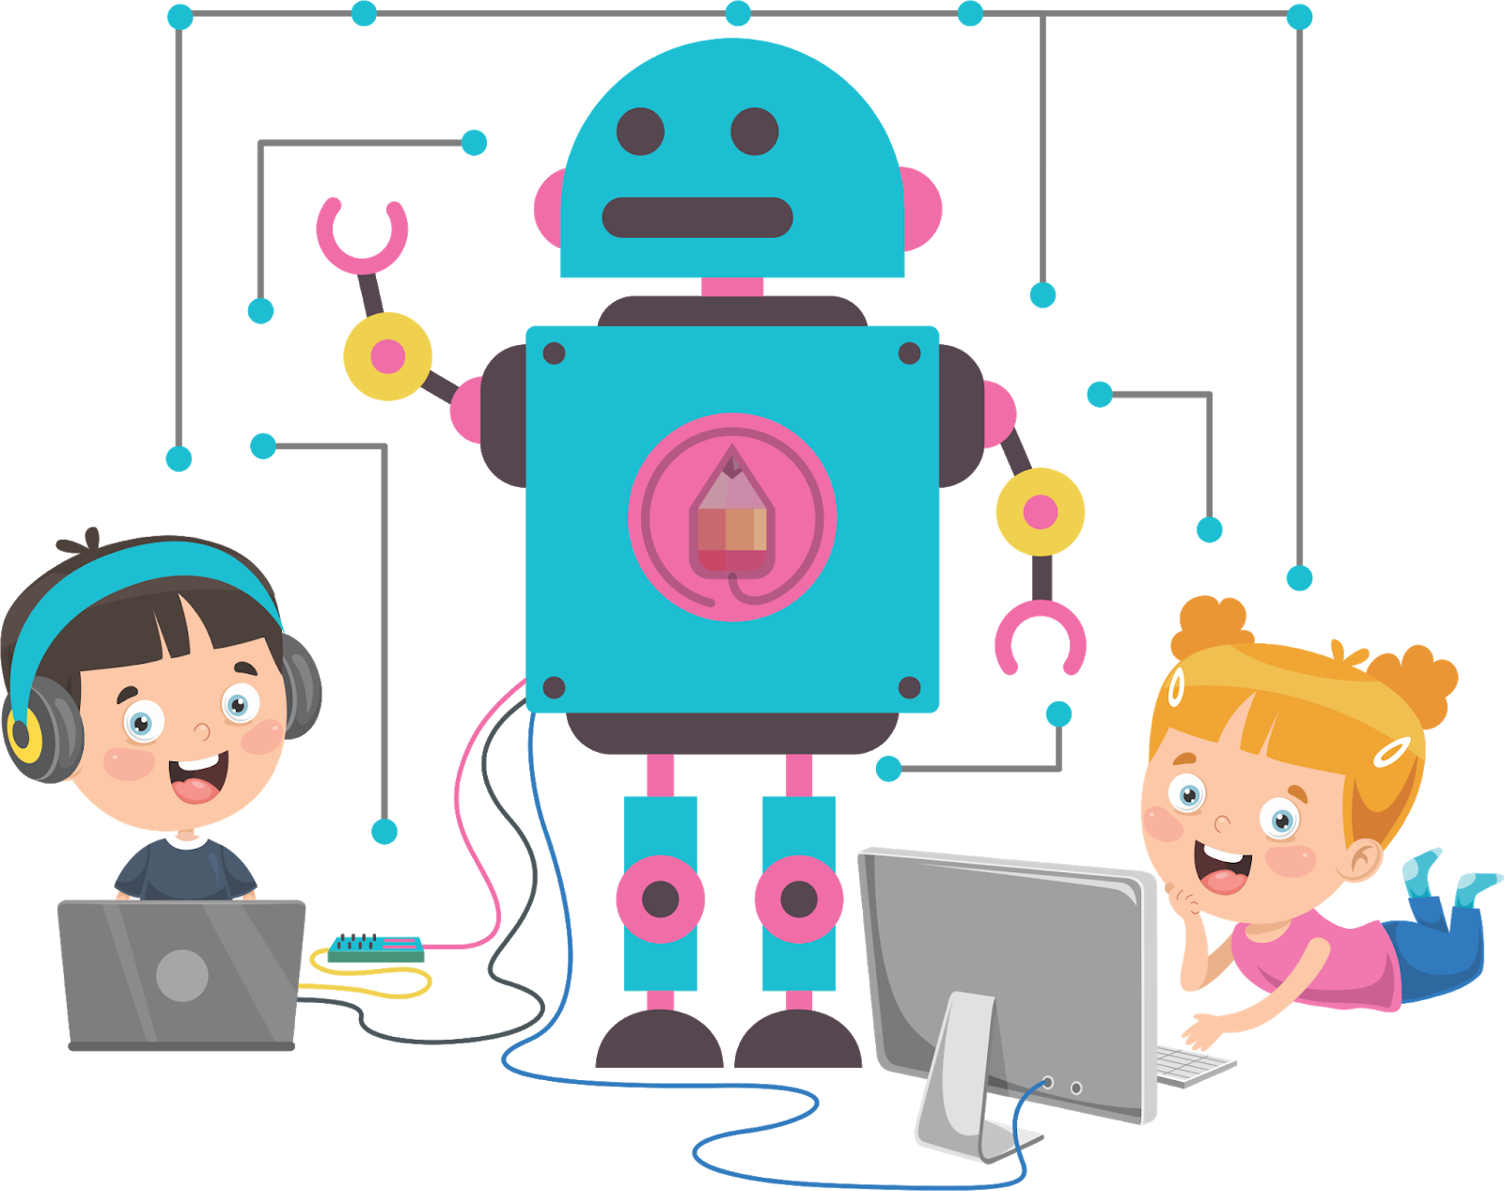
Aplicações de AG
Exemplo: Aplicações em ensino e chatbots
Baseadas em RNAs
Gerar combinações de respostas para o usuário
Gerar combinações de perguntas
Deixar o sistema mais próximo de uma interação humana

Slide 14
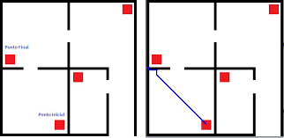
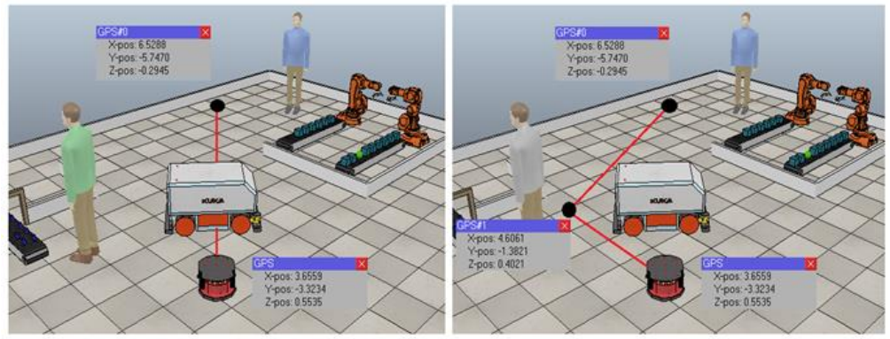
Aplicações de AG
Exemplo: Planejamento de rotas em robôs móveis
Baseadas em RNAs

Slide 15
Métodos para AG
Prof. Dr. Diego Bruno

Slide 16
Como implementar um AG?
Passo 0: Gera população inicial
Baseadas em RNAs
Gera população de forma aleatória
Define a população dentro de uma região de busca

Slide 17
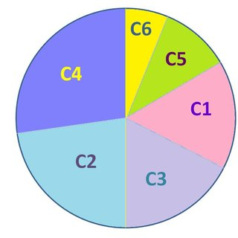
Como implementar um AG?
Passo 1: Seleção dos melhores indivíduos iniciais
Baseadas em RNAs
Método de seleção por roleta
Seleciona os melhores indivíduos dada sua probabilidade

Slide 18
Como implementar um AG?
Passo 2: Recombinação de indivíduos
Baseadas em RNAs
A recombinação vai recombinar os dois melhores indivíduos
A meta e gerar um indivíduo melhor do que seus pais

Slide 19

Como implementar um AG?
Passo 3: Seleção dos melhores indivíduos iniciais
Baseadas em RNAs
Selecionar um ponto do cromossomo e gerar mutação
Evita a convergência prematura do AG

Slide 20
Funcionamento
Prof. Dr. Diego Bruno

Slide 21
Funcionamento na prática...
Gerar soluções para o comportamento dos personagens em um game
Baseadas em RNAs
Evitar comportamentos repetidos entre os agentes do game
Gerar comportamentos novos para cada agente

Slide 22
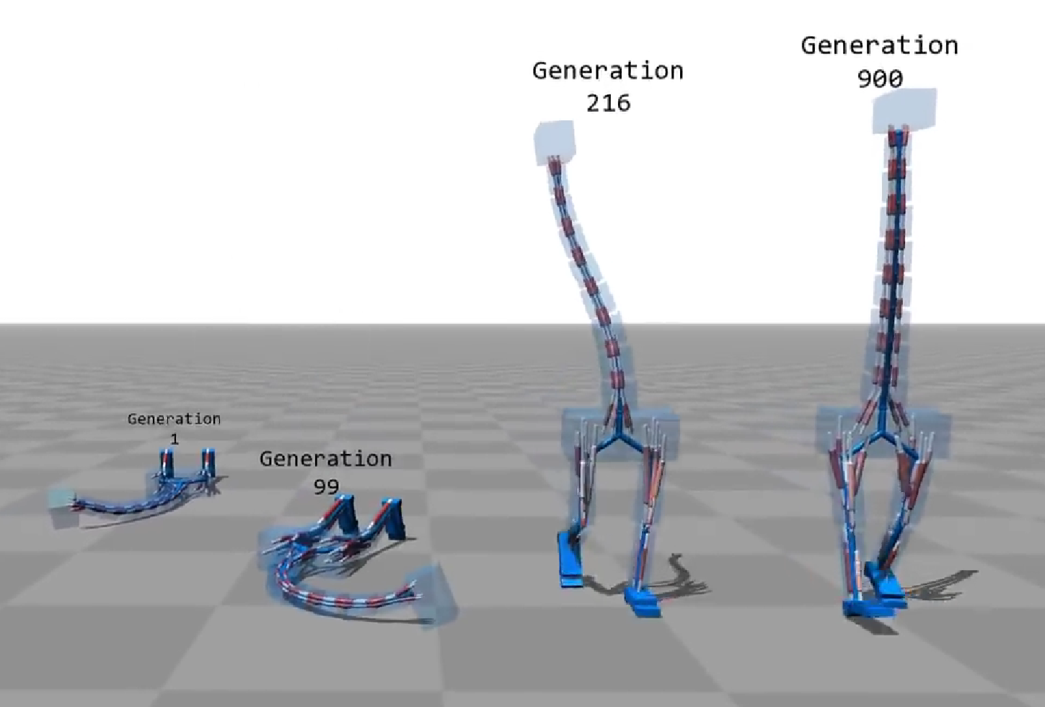
Funcionamento na prática...
Ensinar um agente em seu funcionamento desde o ponto
“zero”.
Baseadas em RNAs
Ensinar o comportamento do agente do “zero”
Aprendizado por tentativa e erro

Slide 23
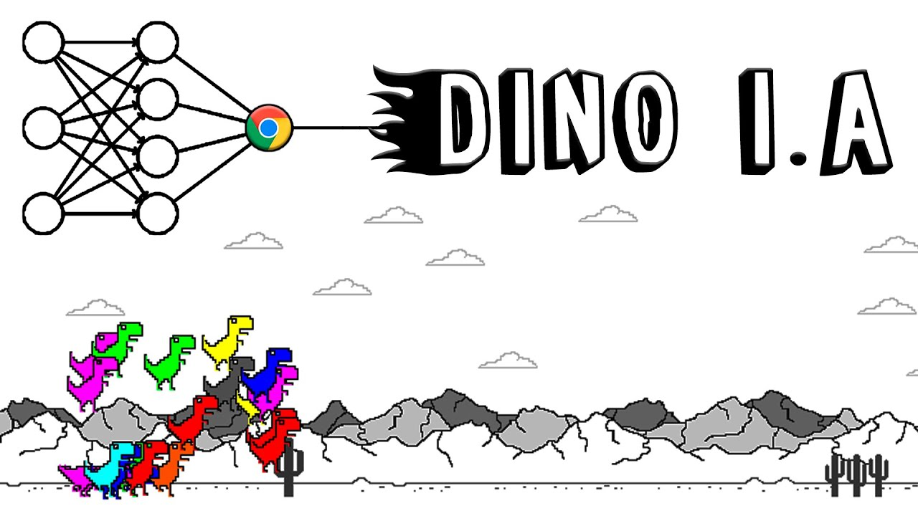
Funcionamento na prática...
Vamos ver algo mais simples...
Baseadas em RNAs
https://www.youtube.com/watch?v=NZlIYr1slAk

Slide 24
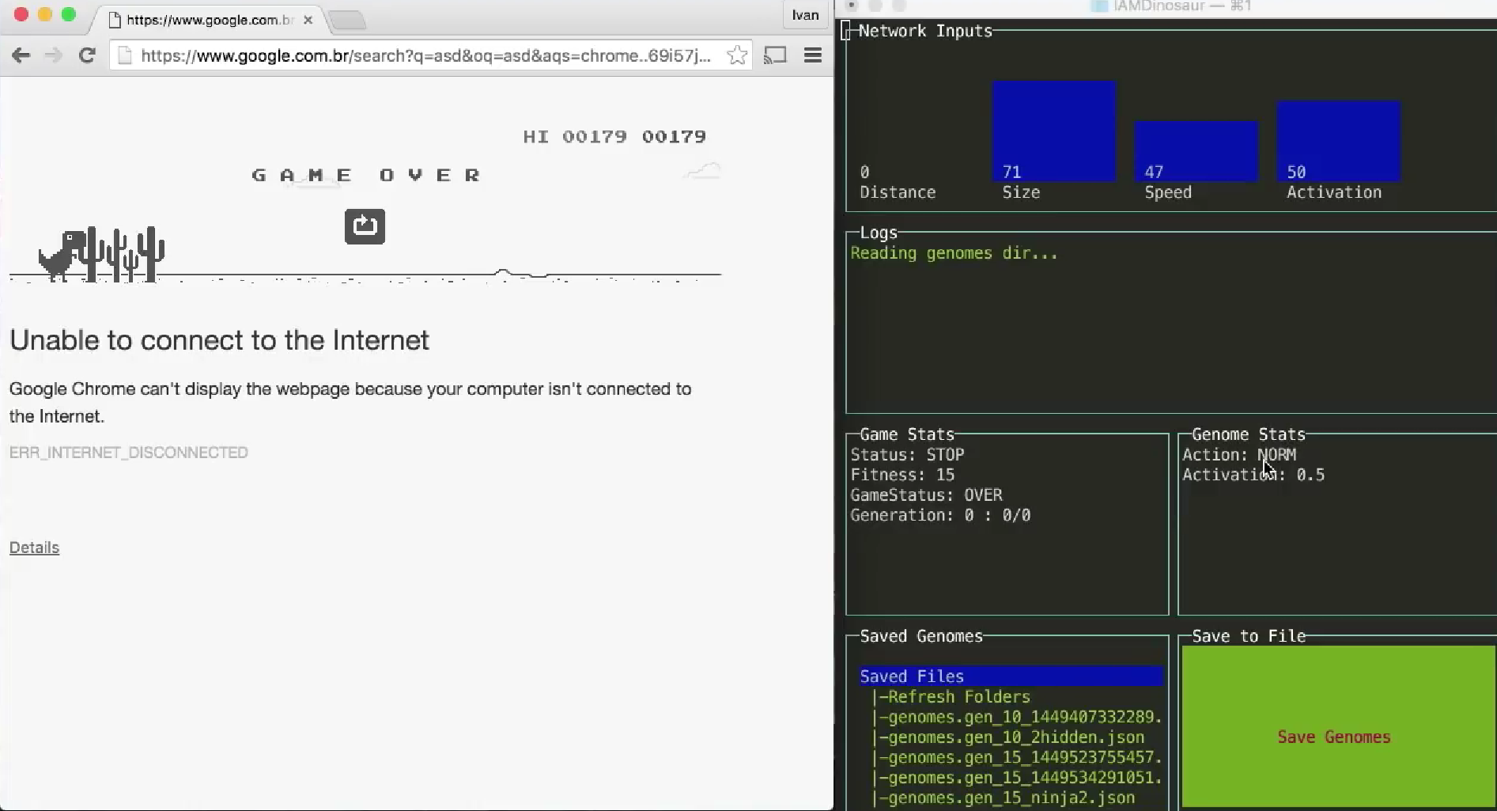
Funcionamento na prática...
Vamos ver algo mais simples...
Baseadas em RNAs
Ensinar o comportamento do agente do “zero”
Aprendizado por tentativa e erro
Fonte: https://www.youtube.com/watch?v=NZlIYr1slAk

Slide 25
Implementação
Prof. Dr. Diego Bruno

Slide 26

Funcionamento na prática...
Implementação do algoritmo no Colab
Baseadas em RNAs
Fonte: https://colab.research.google.com/github/scottire/fastpages/blob/master/_notebooks/2020-07-20-interactive-genetic-algorithm-dashboard-from-scratch-in-python.ipynb#scrollTo=TSrmSBdE7r0q

Slide 27
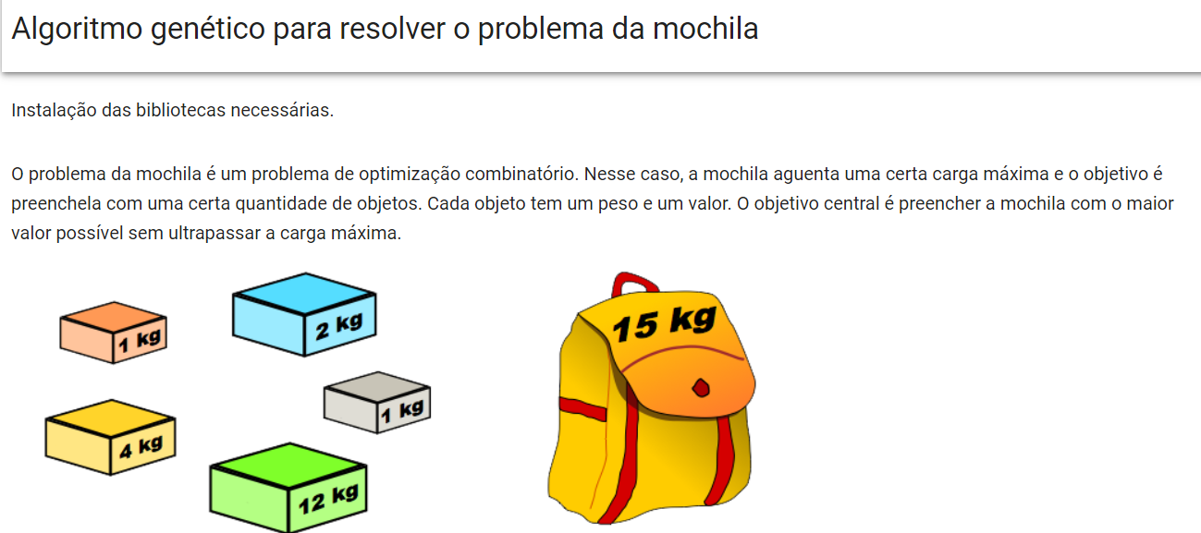
Funcionamento na prática...
Implementação do algoritmo no Colab
Baseadas em RNAs
Problema NP-Completo
Fonte:https://colab.research.google.com/github/duducosmos/problemadamochila/blob/main/ProblemaDaMochila.ipynb#scrollTo=LpqGIGoa48vn

Slide 28
Obrigado!
Prof. Dr. Diego Bruno

